Slide 1
GIAO THỨC AN TOÀN MẠNG
HỌC VIỆN KỸ THUẬT MẬT MÃ
KHOA AN TOÀN THÔNG TIN
********
Bài 3.1. Vấn đề an toàn ở tầng ứng dụng

Slide 2
Giao thức tầng ứng dụng
Host Configuration: DHCP
Domain Name System: DNS
Remote Login: TELNET, SSH
File Transfer: FTP, TFTP
World Wide Web: HTTP
Electronic Mail: SMTP, POP, IMAP, MIME
Network Management: SNMP
...

Slide 3
1
Thư điện tử
3
Đăng nhập từ xa
2
World Wide Web

Slide 4
Mục tiêu bài học
Kiến thức
Nắm bắt được một số giao thức mạng điển hình ở tầng ứng dụng
Hiểu được hiểm họa an toàn đối với các dịch vụ mạng và các giải pháp phòng chống
Kỹ năng
Phân tích hiểm họa an toàn thông tin đối với từng dịch vụ mạng
Phân tích hoạt động của giao thức qua việc chặn thu lưu lượng mạng

Slide 5
Tài liệu tham khảo
Giáo trình "Giao thức an toàn mạng máy tính"// Chương 4 "Các giao thức bảo mật dịch vụ"
Behrouz A. Forouzan, "TCP/IP Protocol Suite" (4e)// Part 4 "Application Layer", Mc Graw Hill, 2010
André Perez, "Network Security"//Chapter 6.2 "SSH Protocol", Wiley, 2014
William Stallings, "Protocol Basics: Secure Shell Protocol"//The Internet Protocol Journal, Volume 12, No.4 https://www.cisco.com/c/en/us/about/press/internet-protocol-journal/back-issues/table-contents-46/124-ssh.html
What is Network Security Application Layer? https://www.wisdomjobs.com/e-university/network-security-tutorial-449/network-security-application-layer-21963.html

Slide 6
1
Thư điện tử
3
Đăng nhập từ xa
2
World Wide Web

Slide 7
Giao thức HTTP
HTTP = HyperText Transfer Protocol
Cổng: 80 TCP
Là giao thức chủ đạo cho web
Phiên bản
Ver 0.9, 1.0: thuần túy văn bản
Ver 1.1: hỗ trợ "application/octet-stream"
Ver 2: chủ yếu là binary
Request – Response (Yêu cầu – Đáp ứng)
Không trạng thái

Slide 8
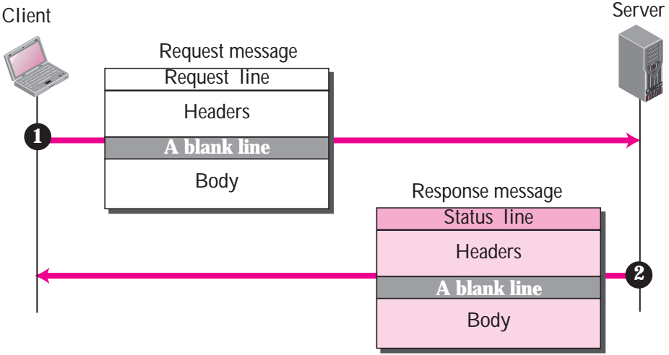
Giao thức HTTP

Slide 9
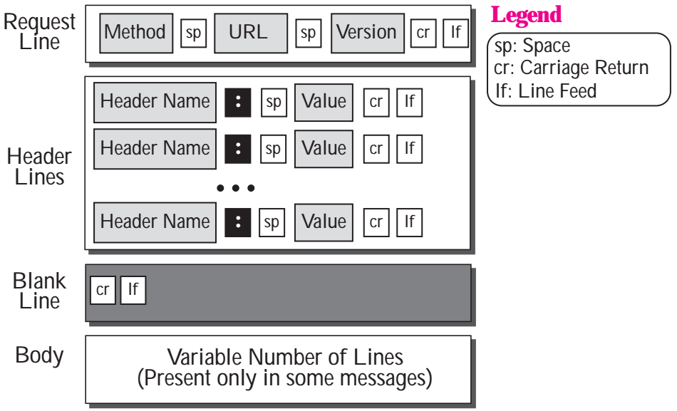
HTTP Request
Notes:
Lưu ý: có 2 phương thức
Get – lấy tham số qua URL
PoP – lấy tham số qua Form

Slide 10
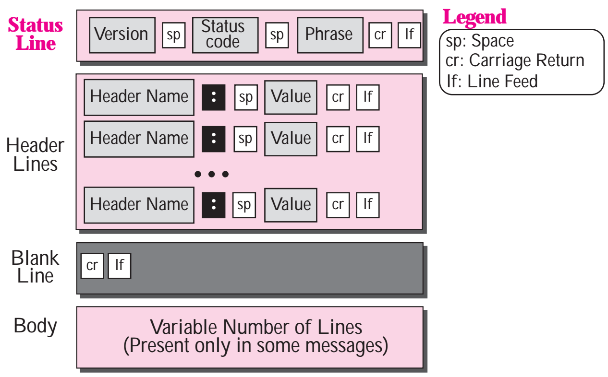
HTTP Response

Slide 11
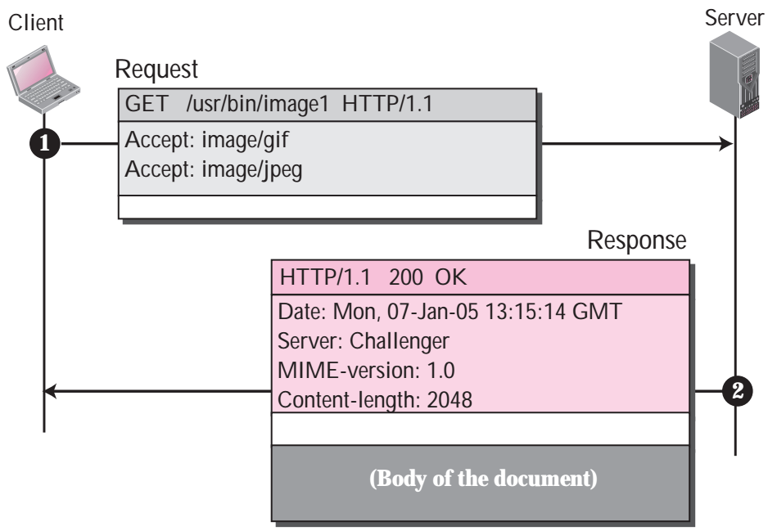
Ví dụ HTTP Request và Response

Slide 12
HTTP: Vấn đề an toàn
Client không thể xác thực Server
Client có thể được xác thực bởi
Web Server: Basic, Digest... nhưng hiếm khi được sử dụng
Web Application: username/password (KHÔNG thuộc phạm vi giao thức HTTP)
Ngoài một vài cơ chế xác thực, HTTP không cung cấp dịch vụ an toàn nào khác (bí mật, toàn vẹn).
➔ Cần hỗ trợ của giao thức an toàn ở lớp dưới!

Slide 13
"Giao thức an toàn lớp dưới"
TLS: Transport Layer Security (chi tiết ở bài kế tiếp)
HTTPS = HTTP over TLS
Sử dụng TLS
Kích hoạt TLS trước khi bắt đầu HTTP
Gọi TLS như là một dịch vụ tùy chọn (Alternative Services) của HTTP:
RFC 7838: HTTP Alternative Services
RFC 8164: Opportunistic Security for HTTP/2
Notes:
Các giao thức tầng Transport thông thường như: TCP, UDP – ko phải giao thức an toàn nên ko thể hỗ trợ được

Slide 14
1
Thư điện tử
3
Đăng nhập từ xa
2
World Wide Web

Slide 15
1
Tổng quan các giao thức thư điện tử
2
Vấn đề an toàn của thư điện tử
Giao thức S/MIME
3

Slide 16
1
Tổng quan các giao thức thư điện tử
2
Vấn đề an toàn của thư điện tử
Giao thức S/MIME
3

Slide 17


Alice <alice@hau1.edu.vn> → Bob <bob@yahoo.com>
1) Alice sử dụng UA soạn thư, đ/c gửi tới “to”: bob@yahoo.com.
2) Alice’s UA gửi thư đến mail server của Alice,.
3) Mail server của Alice đưa bức thư xếp vào hàng đợi (message queue).
4) Mail server của Alice mở liên kết TCP tới mail server của Bob và gửi thư qua liên kết TCP.
5) Mail server của Bob cất thư nhận được vào hòm thư của Bob.
6) Bob dùng UA để lấy thư từ server về rồi đọc thư.
1
mail
server
mail
server
user
agent
user
agent
2
3
6
4
5

Slide 18
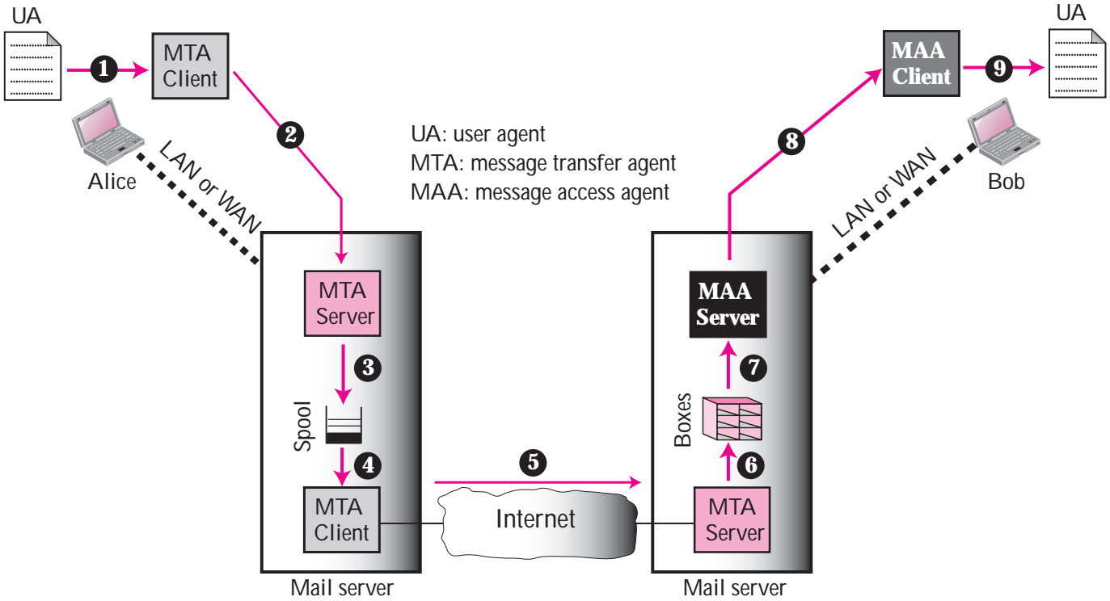
Mô hình thư điện tử
Email Clients
Email Servers
Notes:
Trình bày sơ lược quá trình gửi/nhận thư
Một phần mềm email client sẽ bao gồm chức năng của: UA, MTA Client, MAA Client và quản lý hộp thư cục bộ (offline)
Một phần mềm email server sẽ có:
MTA Server để nhận email được gửi đi từ User-Sender hoặc từ máy chủ thư khác
MTA Client để chuyển tiếp email của User-Sender tới máy chủ thư khác (của User-Receiver)
MAA Server để cho phép User-Receiver nhận thư về
Trong thực tế sử dụng, người ta phân biệt nhiều loại Mail Agent hơn. Xem: https://wikipedia.org/Email_agent_(infrastructure)

Slide 19
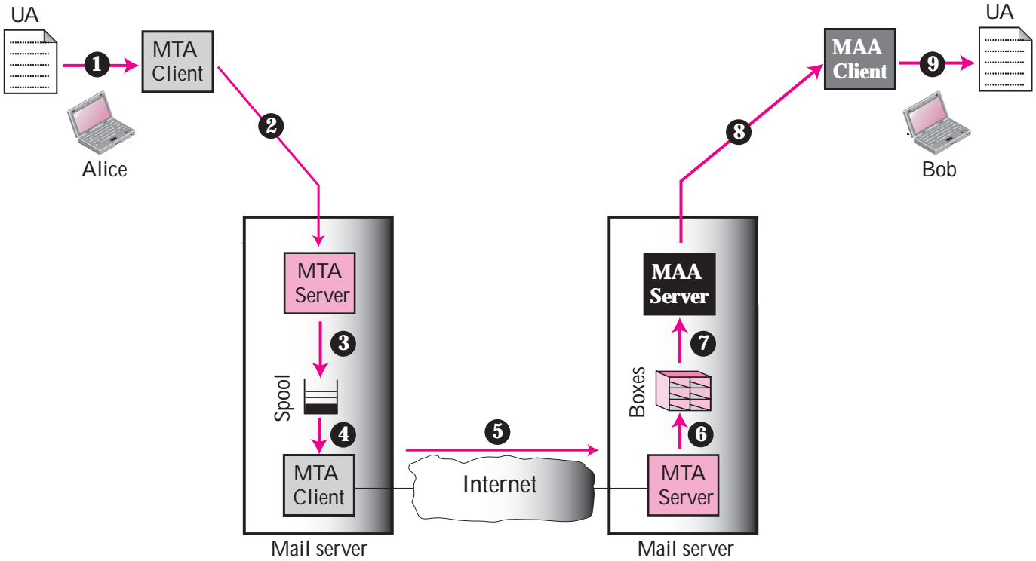
Giao thức thư điện tử
SMTP (25)
submit
relay
POP3 (110)
or
IMAP4 (143)
Notes:
POP3 is deficient in several ways. It does not allow the user to organize her mail on the server; the user cannot have different folders on the server. (Of course, the user can create folders on her own computer.) In addition, POP3 does not allow the user to partially check the contents of the mail before downloading.
IMAP4 provides the following extra functions:
❑ A user can check the e-mail header prior to downloading.
❑ A user can search the contents of the e-mail for a specific string of characters prior to downloading.
❑ A user can partially download e-mail. This is especially useful if bandwidth is limited and the e-mail contains multimedia with high bandwidth requirements.
❑ A user can create, delete, or rename mailboxes on the mail server.
❑ A user can create a hierarchy of mailboxes in a folder for e-mail storage.

Slide 20

Giao thức thư điện tử
Tất cả các giao thức thư điện tử đều sử dụng kiểu tương tác command – response
Quá trình tương tác gồm 3 pha: khởi tạo, thực thi, kết thúc.
Notes:
Yêu cầu/phản hồi.

Slide 21
Giao thức thư điện tử
Mỗi command hay response được kết thúc bằng cặp ký tự CR-LF
Cấu trúc command: VERB [arguments] <CR><LF>
Cấu trúc response [CODE] information <CR><LF>

Slide 22
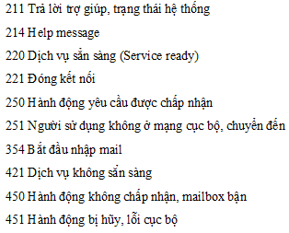
Giao thức SMTP
Ví dụ: các code trong SMTP

Slide 23
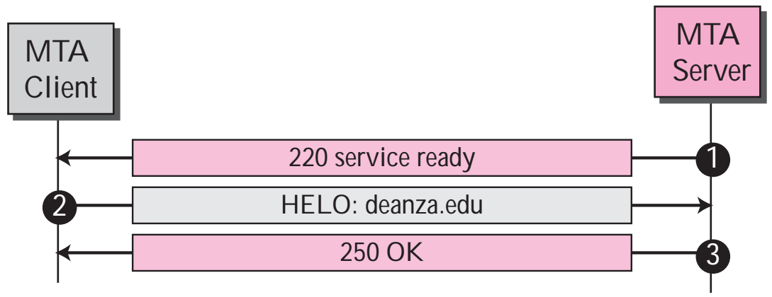
SMTP: Connection Establishment
Notes:
Hello, I’m Deanza.edu, client là deanza.edu

Slide 24
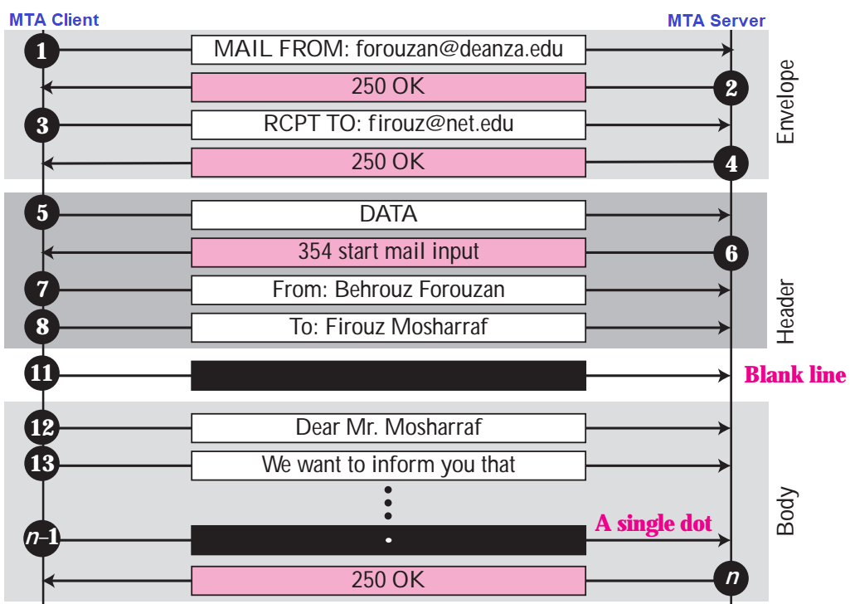
SMTP: Transfer
Notes:
RCPT TO: Người nhận là ai
Data: bắt đầu lúc này sẽ chuẩn bị gửi thư
354: bắt đầu nhập mail

Slide 25
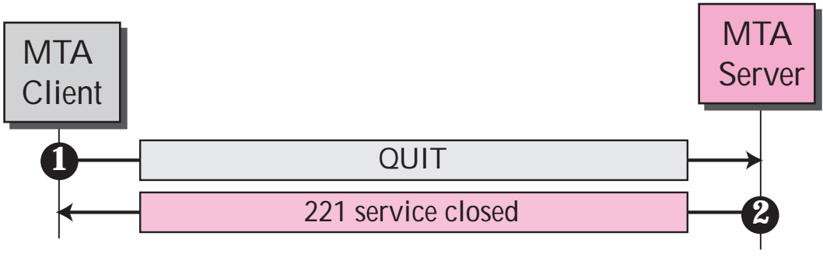
SMTP: Connection Termination
Notes:
Mã 221: phía server đóng kết nối
MTA Client của Alice sẽ gửi thư tới MTA Server của Alice

Slide 26
Giao thức SMTP
Hạn chế của SMTP:
Chỉ sử dụng với dữ liệu dạng ASCII 7 bit.
Không có cơ chế xác thực
Thông điệp gửi đi không được mã hóa
Dễ bị tổn thương (bởi spam, mất định danh người gửi)

Slide 27
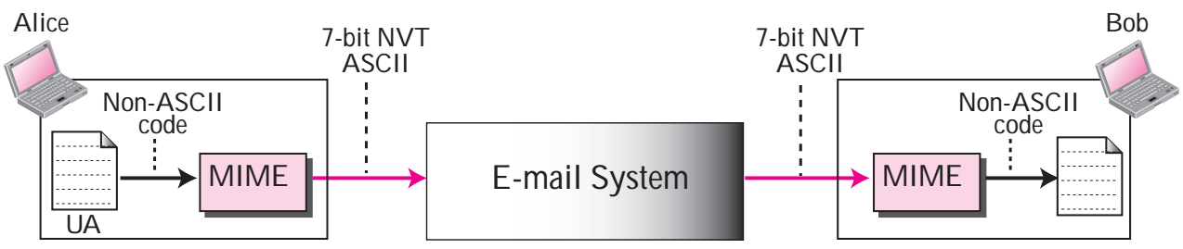
MIME: Multipurpose Internet Mail Extension
Các giao thức SMTP, POP3, IMAP chỉ làm việc trên các ký tự ASCII chuẩn (7 bít)
Khi cần gửi/nhận loại dữ liệu khác thì cần đóng gói về các ký tự ASCII chuẩn
Giao thức được đề xuất: MIME
Notes:
Các hình ảnh/ âm thanh/video…ko phải AsCII 7 bit sẽ được MIME chuyển về dạng 7-bit

Slide 28

Phương pháp mã hóa base64
Gồm các bước chính sau:
Chia file nhị phân thành nhiều nhóm nhỏ dài 3byte
Mã hóa từng nhóm 3byte thành 4 ký tự ASCII 7bit in ấn như sau:
Gộp 3 byte thành 24bit liên tiếp, chia thành 4 nhóm 6bit có giá trị từ 0-63.
Mỗi nhóm 6bit tương ứng với 1 ký tự in ấn như sau:

Slide 29
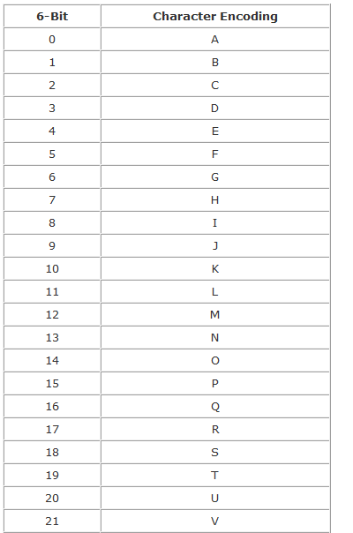
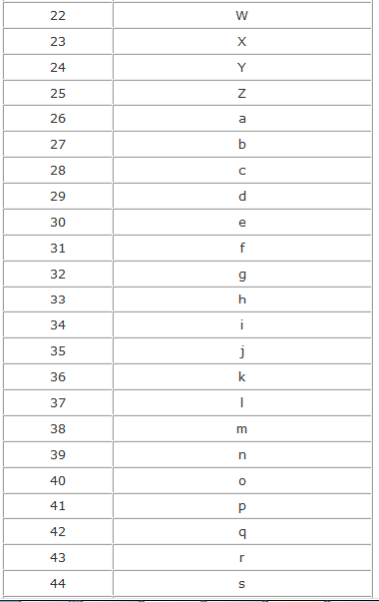
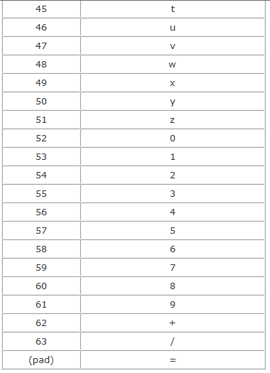
Phương pháp mã hóa base64

Slide 30
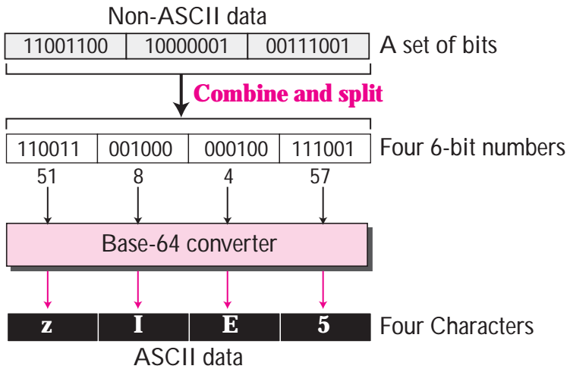
Base64 Encoding in MIME

Slide 31
Phương pháp mã hóa base64
Ví dụ:
Thông báo M | 77 |  |  |  |  |  |  |  | 97 |  |  |  |  |  |  |  | 110
Bit pattern | 0 | 1 | 0 | 0 | 1 | 1 | 0 | 1 | 0 | 1 | 1 | 0 | 0 | 0 | 0 | 1 | 0 | 1 | 1 | 0 | 1 | 1 | 1 | 0
Index | 19 |  |  |  |  |  | 22 |  |  |  |  |  | 5 |  |  |  |  |  | 46
Base64-encoded | T |  |  |  |  |  | W |  |  |  |  |  | F |  |  |  |  |  | u
Notes:
Ví dụ, M có dạng thập phân là M = 100 192 215 | 53 27 234
(chứa 2 nhóm, mỗi nhóm gồm 3 byte)

Slide 32
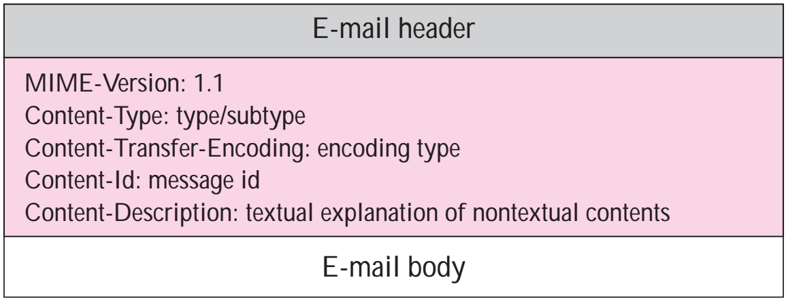
MIME Header

Slide 33
MIME Content-Types
Type | Subtype | Description
Text | Plain | Unformatted
 | HTML | HTML format
Image | JPEG | Image is in JPEG format
 | GIF | Image is in GIF format
Application | PostScript | Adobe PostScript
 | Octet-stream | General binary data
Notes:
Trên slide này chỉ là một số type/subtype thường gặp.

Slide 34
1
Tổng quan các giao thức thư điện tử
2
Vấn đề an toàn của thư điện tử
Giao thức S/MIME
3

Slide 35
Vấn đề an toàn của thư điện tử
Từ quan điểm của server
Khả năng mạo danh người gửi
Máy chủ thư bị lạm dụng để phát tán thư rác, mã độc
Từ quan điểm của người dùng
Thư có thể bị đọc/sửa trên đường truyền
Thư có thể bị đọc/sửa trên máy chủ
Notes:
Vấn đề của email server là giao thức SMTP nguyên bản (1970) không có bất kỳ cơ chế xác thực nào.

Slide 36
Giải pháp chống lạm dụng máy chủ
SMTP không yêu cầu xác thực, mọi server đều mở
POP3 luôn yêu cầu xác thực
➔ Giải pháp xác thực cho SMTP:
Kỹ thuật POP Before SMTP
Mở rộng SMTP thành ESMTP, thêm module xác thực "Authentication"
Notes:
Source: https://wikipedia.org/SMTP_Authentication
Trong ESMTP, kết nối được khởi tạo với câu lệnh "EHLO" thay vì "HELO".

Slide 37
Extended (Enhanced) SMTP
Mặc định sử dụng cổng 587 (thay cho 25)
Sử dụng EHLO thay cho HELO
Thêm lệnh xác thực: AUTH, STARTTLS
Phương thức xác thực (AUTH):
Luôn dùng mã Base64 để truyền thông điệp
Truyền trực tiếp bí mật: PLAIN, LOGIN (thực hiện trên nền TLS)
Khác: CRAM-MD5, DIGEST-MD5, GSSAPI, OAUTH10A, OAUTHBEARER
Notes:
Các phương thức truyền trực tiếp bí mật yêu cầu phải thực hiện trên nền giao thức cung cấp tính bí mật, toàn vẹn (TLS)

Slide 38
StartTLS
StartTLS: Opportunistic TLS
StartTLS cho phép triển khai một cơ chế an toàn linh hoạt (cần thì dùng, không cần thì thôi) cho các giao thức vốn không có (có ít) các cơ chế an toàn.
StartTLS sẽ thiết lập kênh TLS ngay trên cổng hiện thời, không cần cổng mới
RFC 2595: Using TLS with IMAP, POP3 and ACAP
RFC 3207: SMTP Service Extension for Secure SMTP over TLS
Notes:
https://en.wikipedia.org/wiki/Opportunistic_TLS
Cổng mới: 25→465, 110→995, 113→993, 80→443
RFC 2595: Using TLS with IMAP, POP3 and ACAP
RFC 3207: SMTP Service Extension for Secure SMTP over TLS
STARTTLS implementations often used with SMTP are vulnerable to STRIPTLS attacks when subject to active wiretapping [https://en.wikipedia.org/wiki/Opportunistic_encryption]

Slide 39
Ví dụ sử dụng ESMTP (1/2)
######### Example from RFC 2549 #################
S: 220-smtp.example.com ESMTP Server
C: EHLO client.example.com
S: 250-smtp.example.com Hello client.example.com
S: 250-AUTH GSSAPI DIGEST-MD5
S: 250-ENHANCEDSTATUSCODES
S: 250 STARTTLS
C: STARTTLS
S: 220 Ready to start TLS
... TLS negotiation proceeds, further commands protected by TLS layer ...
.....................
Notes:
220: dịch vụ sẵn sàng, 250: hành động yêu cầu được chấp nhận.
Khi User Agent mới kết nối tới SMTP Server (ở cổng 587) và gửi lời chào EHLO thì server sẽ đưa ra một danh sách các phương thức xác thực mà nó hỗ trợ, nhưng (thường thì) không bao gồm các phương thức truyền bí mật trực tiếp.
Nếu phía User Agent sẽ yêu cầu thiết lập TLS (câu lệnh STARTTLS), sau đó thực hiện lệnh EHLO một lần nữa (trên nền TLS) thì server lại đưa ra một danh sách các phương thức xác thực mà nó hỗ trợ; và lần này (có thể) bao gồm cả những phương thức truyền bí mật trực tiếp.

Slide 40
Ví dụ sử dụng ESMTP (2/2)
................
C: EHLO client.example.com
S: 250-smtp.example.com Hello client.example.com
S: 250 AUTH GSSAPI DIGEST-MD5 PLAIN
C: AUTH PLAIN dGVzdAB0ZXN0ADEyMzQ=
S: 235 2.7.0 Authentication successful
##Base64: dGVzdAB0ZXN0ADEyMzQ=
##ASCII 7bit: testtest1234
##Hint: Online Base64 Decoder
Notes:
Server đưa ra phương thức xác thực là MD5(mật khẩu) – truyền trực tiếp giá trị bí mật (là truyền mật khẩu dưới dạng rõ nhưng đc mã hóa bằng base 64), khi đó client sẽ gửi mật khẩu pass – dạng rõ), Digest-MD5 plain – có nghĩa là Server lưu mật dưới dạng băm. Sáu khi nhận được mật khẩu dạng rõ, Server sẽ băm và so sánh với bản băm mật khẩu trong CSDL
Mật khẩu dạng rõ được mã hóa base64 = dGVzdAB0ZXN0ADEyMzQ=,
Giải mã bản rõ mk = testtest1234
Khi User Agent mới kết nối tới SMTP Server (ở cổng 587) và gửi lời chào EHLO thì server sẽ đưa ra một danh sách các phương thức xác thực mà nó hỗ trợ, nhưng (thường thì) không bao gồm các phương thức truyền bí mật trực tiếp.
Nếu phía User Agent sẽ yêu cầu thiết lập TLS (câu lệnh STARTTLS), sau đó thực hiện lệnh EHLO một lần nữa (trên nền TLS) thì server lại đưa ra một danh sách các phương thức xác thực mà nó hỗ trợ; và lần này (có thể) bao gồm cả những phương thức truyền bí mật trực tiếp.

Slide 41
Xác thực trong POP3
POP3 nguyên bản: plaintext USER/PASS
POP3 mới (RFC 1460): them lệnh APOP, cho phép xác thực như CRAM-MD5
POP3 với module mở rộng AUTH: các phương thức SASL (Simple Authentication and Security Layer) như ESMTP
Trong POP3 cũng có thể gọi STARTTLS

Slide 42
Xác thực trong POP3: APOP
S: +OK POP3 server ready <1896.697170952@dbc.mtview.ca.us>
C: APOP mrose c4c9334bac560ecc979e58001b3e22fb
S: +OK maildrop has 1 message (369 octets)
##User: mrose
##Pass: tanstaaf
##MD5 in: <1896.697170952@dbc.mtview.ca.us>tanstaaf
##MD5 out: c4c9334bac560ecc979e58001b3e22fb
Notes:
- S gửi đ/c của mình =ID_Server
- C băm =MD5(pass+ID_Server)
Rồi gửi username và bản băm đi
- S sẽ kiểm tra cho phép hoặc ko

Slide 43
Giải pháp chống mạo danh người gửi
SMTP cho phép điền bất kỳ địa chỉ nào vào trường "FROM"
SPF = Sender Policy Framework
RFC 7208 (2014)
Áp dụng cho SMTP giữa các mail server
Chủ sở hữu domain quy định những máy (IP) nào được phép gửi thư với domain của mình (qua SPF Record trong cấu hình DNS)
Chỉ chống giả mạo domain, không chống được giả mạo định danh (nhưng giúp truy vết nhanh chóng)
Notes:
Khi serverB nhận email từ serverA với giá trị trường FROM là "addr@domain.com" thì nó sẽ kiểm tra bản ghi DNS của domain.com để xem serverA có quyền gửi email với domain như vậy hay không. Phần định danh (trước @) không được kiểm tra. Như thế, một người dùng hợp lệ trên domain.com có thể gửi email với bất kỳ định danh nào, trừ khi điều này bị ngăn chặn bởi chính domain.com.

Slide 44
Chống can thiệp nội dung
Chống can thiệp trên đường truyền
Mã hóa, Ký số nội dung thư: S/MIME, PGP
Mã hóa, xác thực kênh truyền: SSL/TLS
Như là một phần giao thức thư
Như là giao thức tầng giao vận
Chống can thiệp bởi server
Mã hóa, Ký số nội dung thư

Slide 45
Tóm lược cổng dịch vụ thư điện tử
Tất cả giao thức email đều sử dụng TCP
Truyền thống:
SMTP: 25 (465 cho SMPTS)
POP3: 110 (995 cho POP3S)
IMAP: 143 (993 cho IMAPS)
SMTP mở rộng
submit (user - server): 25 hoặc 587
relay (server - server): 25
Notes:
Relay – chuyển tiếp thư

Slide 46
1
Tổng quan các giao thức thư điện tử
2
Vấn đề an toàn của thư điện tử
Giao thức S/MIME
3

Slide 47
Bảo vệ thư ngay tại tầng ứng dụng
Nguyên tắc
Mã hóa
Ký số
Kết hợp ký và mã
Thực thi
S/MIME
PGP

Slide 48
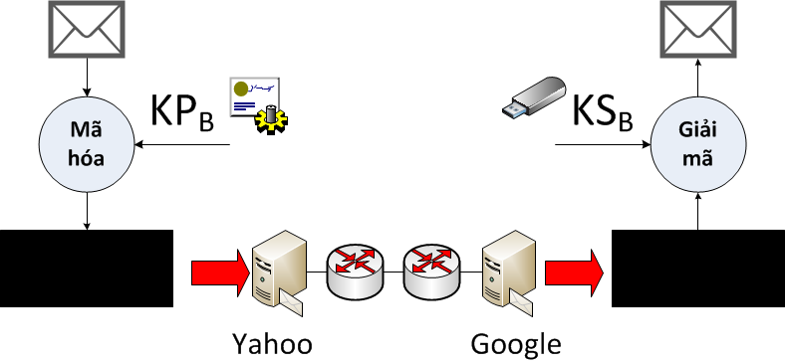
Mã hóa thư điện tử
Notes:
http://1.bp.blogspot.com/--__BKz3v5FE/TtzHHPl58vI/AAAAAAAAAFA/p2OHPGzphjc/s1600/public-key-encryption-example.gif

Slide 49
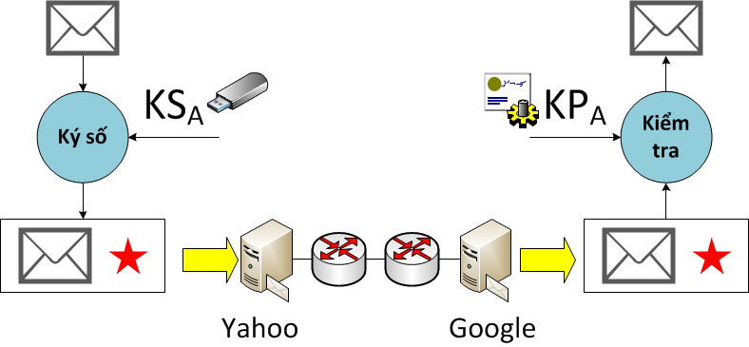
Ký thư điện tử

Slide 50
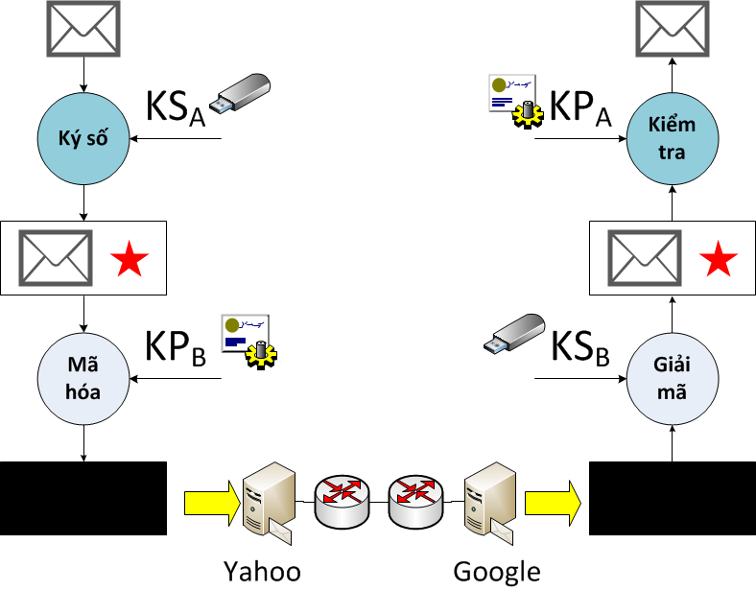
Mã hóa kết hợp ký số

Slide 51
Cách thức làm việc của S/MIME
Sử dụng PKI → khóa công khai (dù là của người nhận hay người gửi) được lưu ở dạng chứng thư số
Nội dung thư được mã (base64) lại bằng MIME
Thông điệp MIME sẽ được ký hoặc mã, hoặc kết hợp ký và mã
Kết quả được mã lại bằng MIME

Slide 52
Ví dụ về mã hóa thư với S/MIME
Content-Type: application/pkcs7-mime; smime-type=enveloped-data; name=smime.p7m
Content-Transfer-Encoding: base64
Content-Disposition: attachment; filename=smime.p7m
rfvbnj756tbBghyHhHUujhJhjH77n8HHGT9HG4VQpfyF467GhIGfHfYT6
7n8HHGghyHhHUujhJh4VQpfyF467GhIGfHfYGTrfvbnjT6jH7756tbB9H
f8HHGTrfvhJhjH776tbB9HG4VQbnj7567GhIGfHfYT6ghyHhHUujpfyF4
0GhIGfHfQbnj756YT64V
Notes:
Giảng viên có thể yêu cầu sinh viên giải mã (decode) base64 để thu được những thông tin nào đó.
Sau khi giải mã Base64 chỉ thu được các ký tự mã hóa => vì nó đã được mã hóa bằng thuật toán mật mã.

Slide 53
Ví dụ về ký số thư với S/MIME
Content-Type: multipart/signed; protocol="application/pkcs7-signature";
micalg=sha1; boundary=boundary42
--boundary42
Content-Type: text/plain
This is a clear-signed message.
--boundary42
Content-Type: application/pkcs7-signature; name=smime.p7s
Content-Transfer-Encoding: base64
Content-Disposition: attachment; filename=smime.p7s
ghyHhHUujhJhjH77n8HHGTrfvbnj756tbB9HG4VQpfyF467GhIGfHfYT6
4VQpfyF467GhIGfHfYT6jH77n8HHGghyHhHUujhJh756tbB9HGTrfvbnj
n8HHGTrfvhJhjH776tbB9HG4VQbnj7567GhIGfHfYT6ghyHhHUujpfyF4
7GhIGfHfYT64VQbnj756
--boundary42--
Notes:
Giảng viên có thể yêu cầu sinh viên giải mã (decode) base64 để thu được những thông tin nào đó.

Slide 54
1
Thư điện tử
3
Đăng nhập từ xa
2
World Wide Web

Slide 55
Remote Login
Ở chế độ văn bản, người dùng tương tác với hệ điều hành thông qua "terminal"
Network Virtual Terminal: cơ chế tạo cửa sổ terminal cho phép người dùng tương tác với hệ điều hành trên một máy ở xa
Giải pháp (giao thức):
TELNET
SSH

Slide 56
1
Đăng nhập từ xa với TELNET
2
Đăng nhập từ xa với SSH
Notes:
Telnet – Tầng ứng dụng
SSH – Tầng Transport

Slide 57
1
Đăng nhập từ xa với TELNET
2
Đăng nhập từ xa với SSH

Slide 58
TELNET
Ra đời: 1960s
TELNET = TErminaL NETwork
TELNET là một giao thức TCP/IP chuẩn
TELNET cho phép kết nối từ máy cục bộ tới máy ở xa, trong đó máy cục bộ đóng vai trò như một terminal của máy ở xa

Slide 59
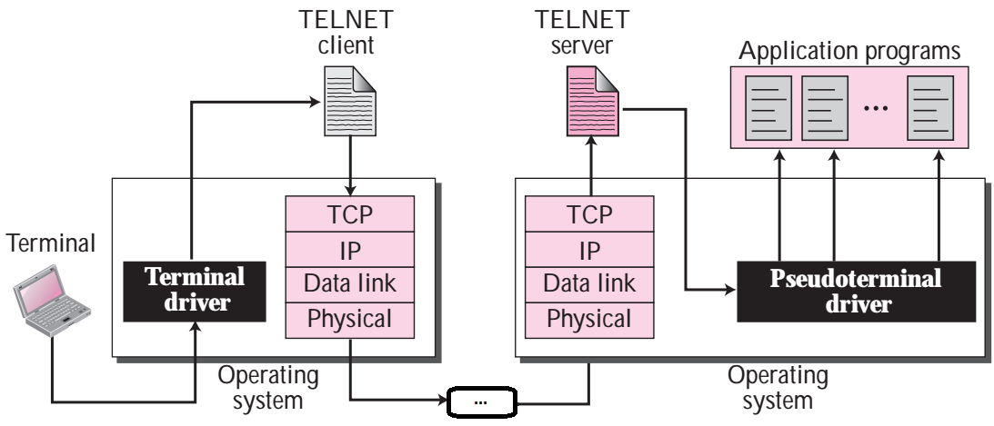
Remote Login với TELNET
Để sử dụng TELNET cần có 2 thành phần:
TELNET Client (trên máy người dùng)
TELNET Server (trên máy ở xa)

Slide 60
Remote Login với TELNET
Người dùng khởi chạy TELNET Client trên terminal của mình
TELNET Client chuyển câu lệnh của người dùng tới TELNET Server

Slide 61
Remote Login với TELNET
TELNET Server thực thi câu lệnh người dùng trên máy ở xa và gửi kết quả tới Client
TELNET Client hiển thị kết quả lên terminal
Notes:
"Kết quả" được hiểu là những thông điệp mà sẽ hiện lên ở terminal của người dùng nếu người dùng đang thực thi các câu lệnh trực tiếp trên máy ở xa.

Slide 62
TELNET
TELNET hoạt động trên TCP
TELNET có thể được sử dụng cho những mục đích cụ thể khác nhau
Chức năng mặc định là để đăng nhập từ xa (remote login)
cổng mặc định là 23
xác thực bằng tài khoản trên hệ điều hành
Có thể dùng để làm việc với máy ở xa bằng các giao thức trao đổi văn bản (SMTP, POP3,...)
sử dụng cơ chế xác thực (nếu có) của giao thức tương ứng
TELNET hoàn toàn không dùng mật mã

Slide 63
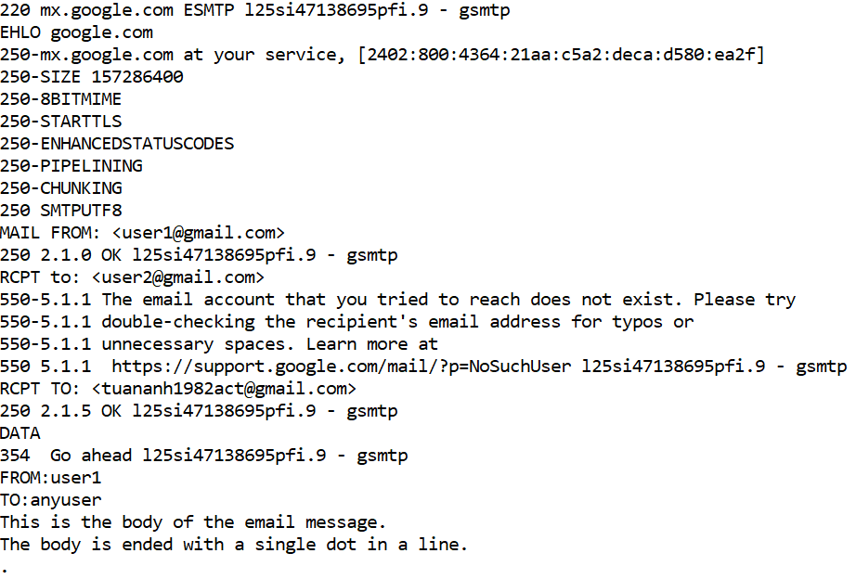
TELNET gmail-smtp-in.l.google.com 25
Notes:
NSLOOKUP -type=mx gmail.com
0. telnet mail.server.com 25
Bắt đầu kết nối telnet. Nhập telnet mail.server.com 25 vào, trong đó "mail.server.com" là tên máy chủ SMTP (giao thức truyền tải thư điện tử qua mạng Internet) của nhà cung cấp dịch vụ thư điện tử (chẳng hạn như smtp-server.austin.rr.com) và 25 là cổng (port) được sử dụng bởi dịch vụ SMTP.
0_1. Bạn sẽ nhận được phản hồi với nội dung "220 mail.server.com.” (mail server tên 125si…-gsmtp: đã sẵn sàng)
Cổng 25 là cổng dành cho hầu hết máy chủ mail, nhưng một số quản trị viên mạng thường chuyển SMTP sang cổng khác như 465 (cổng an toàn) hoặc 587 (dành cho người dùng Microsoft Outlook) ^{[3]}. Hãy hỏi quản trị viên (hoặc kiểm tra thông tin tài khoản) của bạn để biết cổng chính xác.
Nếu hệ thống báo lỗi, chẳng hạn như "Cannot connect to host on port 25" (Không thể kết nối với máy chủ trên cổng 25) nhưng bạn cam đoan rằng port 25 là cổng chính xác thì có thể là máy chủ thư điện tử đang gặp sự cố.
(người gửi ở trên cũng sử dụng gmail (google.com))
2. Hãy nhập HELO yourdomain.com vào, trong đó yourdomain.com là tên miền mà bạn dùng để gửi email.
3. Nhập thông tin người gửi vào phần “tiêu đề”. Nhập mail from: you@server.com vào,
4. Nhập địa chỉ email người nhận vào. Gõ rcpt to: friend@friendsdomain.com
Bạn sẽ nhận được thông báo dọc theo dòng trên với nội dung "250 OK – MAIL FROM you@yourdomain.com ". – mail server chấp nhận
Nếu máy báo lỗi thì địa chỉ email mà bạn đang gửi thư có thể bị chặn.

Slide 64
1
Đăng nhập từ xa với TELNET
2
Đăng nhập từ xa với SSH

Slide 65
SSH
SSH = Secure SHell
SSH có vai trò chính là giao thức quản trị từ xa an toàn, thay thế cho TELNET
SSH có 2 phiên bản hoàn toàn KHÔNG tương thích nhau: SSH-1 (1995), SSH-2 (1996)
Hiện nay, SSH-2 (RFC 4251) là giao thức quản trị từ xa mặc định của mọi admin.

Slide 66
Dịch vụ của SSH
Secure login connections
Secure file transfer
Secure data transfer (tunneling)

Slide 67
Chức năng an toàn của SSH
Xác thực thực thể 2 chiều
Xác thực SSH server: public key (RSA)
Xác thực SSH user: password, public key
Xác thực thông điệp: HMAC (MD5, SHA1)
Mã hóa dữ liệu: symmetric ciphers
Nén dữ liệu (tùy chọn): GZIP
Notes:
SSH-2 hỗ trợ các hệ mật đối xứng: AES, Twofish, Serpent...
[https://www.cisco.com/c/en/us/about/press/internet-protocol-journal/back-issues/table-contents-46/124-ssh.html]
(Như vậy, ngoài nguyên thủy xác thực dựa trên pass, nonce, timestamp, thì xác thực dựa trên public key cũng là một phương pháp xác thực khác, thực ra cũng vẫn dựa trên passphrase gần giống như mật khẩu.)
Lưu ý: việc xác thực sử dụng khóa công khai (Public key authentication) là một cách khác để định danh/nhận dạng chính mình tới một server đăng nhập thay vì phải gõ bằng mật khẩu => cách này an toàn hơn, linh hoạt hơn nhưng khó thiết lập hơn.
Nếu xác thực bằng mật khẩu, ta đăng nhập bằng mật khẩu, nếu server bị hack hay bị giả mạo thì attacker có thể lấy mật khẩu của ta
Xác thực bằng khóa công khai giải quyết vấn đề này:
+ B1: client sinh 1 cặp khóa công khai/bí mật
+ B2: client copy cho Server khóa công khai của mình (với một tên cụ thể của client), có nghía là bên server phải có khóa công khai của ta
+ B3: Máy client phải chứa khóa bí mật (cả khóa công khai) nhưng bắt buộc phải mã hóa khóa bí mật bằng một Passphrase (cụm mật khẩu của người dùng)
+ B4:Quá trình xác thực được thực hiện như sau
* Client yêu cầu xác thực tới server
* Server yêu cầu Client hãy chứng minh mình là ai?
* Máy client (WinSCP) sẽ tự động lấy private key dạng rõ để tạo một chữ ký số của client gửi sagn cho server
* Server sẽ dùng khóa công khai của client để kiểm tra chữ ký => cho phép xác thực / hay không
TH này nếu server bị hack thì chỉ nhận được khóa công khai và chữ ký (mà chữ ký không thể giả mạo được)
Nhược:
+Máy client có thể bị hack, nếu private key ko được mã hóa => sẽ bị trộm => hacker có thể giả mạo người dùng => giải pháp: mã khóa khóa private bằng passphrase
gõ vào (thay vì password thì là passphrase dài hơn rất nhiều)
* Máy client (WinSCP) sẽ giải mã khóa bí mật của client bằng passphrase, sau đó dùng khóa bí mật này tạo ra một chữ ký cho client gửi sang server.
+ Người dùng phải nhớ và gõ passphrase dài hơn mật khẩu nhiều => ko thuận tiện bằng việc nhớ mật khẩu
GP: dùng một authentication agent gọi là Pageant, khi khởi động chương trình này ta sẽ gõ vào passphrase (một lần), lúc đó Pageant đã giải mã được private key của client, mỗi lần xác thực với server, WinSCP sẽ sinh ra một chữ ký khác nhau cho client và gửi cho server
To generate a key pair, use the PuTTYgen application.
Nguồn: https://winscp.net/eng/docs/public_key

Slide 68
SSH RFCs
RFC 4250: SSH Protocol Assigned Numbers
RFC 4251: SSH Protocol Architecture
RFC 4252: SSH Authentication Protocol
RFC 4253: SSH Transport Layer Protocol
RFC 4254: SSH Connection Protocol
RFC 4344: SSH Transport Layer Encryption Modes
...
Notes:
https://en.wikipedia.org/wiki/Secure_Shell#Standards_documentation

Slide 69
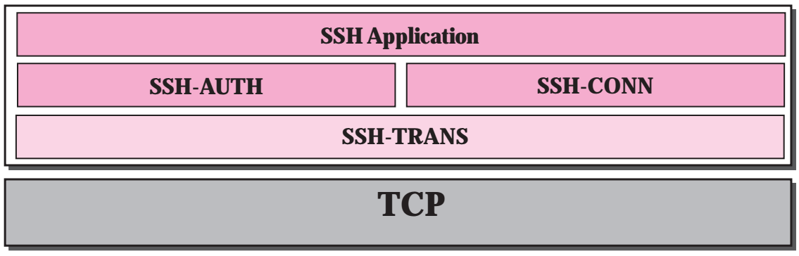
Kiến trúc giao thức SSH
SSH làm việc trên TCP (hoặc bất kỳ giao thức giao vận tin cậy nào)
Cổng mặc định: 22 (TCP)
Kiến trúc SSH-2: RFC 4251

Slide 70
Kiến trúc giao thức SSH
SSH Transport Layer Protocol (RFC 4253)
Server Authentication and Key Exchange, Data Confidentiality, Data Integrity (with forward secrecy), Compression
Notes:
Forward secrecy(FS) = perfect forward secrecy (PFS): an toàn về phía trước
là một tính năng của các giao thức thỏa thuận khóa: mang lại sự đảm bảo rằng các khóa phiên (session key) sẽ không bị xâm phạm ngay cả khi khóa riêng của máy chủ bị xâm phạm (private key).
FS bảo vệ các phiên trong quá khứ chống lại sự xâm phạm của các khóa bí mật hoặc mật khẩu trong tương lai.
FS bảo vệ thêm dữ liệu trên lớp transport của mạng mà sử dụng các giao thức SSL / TLS phổ biến, bao gồm OpenSS

Slide 71
Kiến trúc giao thức SSH
SSH User Authentication Protocol (RFC 4252)
Xác thực client
Thực thi trên SSH-TRANS

Slide 72
Kiến trúc giao thức SSH
SSH Connection Protocol (RFC 4254)
Ghép (multiplex) nhiều kết nối logic vào một kết nối SSH.
Thực thi trên SSH-TRANS sau khi hoàn tất SSH-AUTH

Slide 73
Kiến trúc giao thức SSH
Triển khai các ứng dụng an toàn trên SSH
Sử dụng giao thức SSH-CONN
Ví dụ: remote login, file transfer...

Slide 74
Kiến trúc giao thức SSH
Như vậy, Remote Login bằng SSH được đảm bảo an toàn với các dịch vụ:
Xác thực thực thể (2 chiều)
Thỏa thuận thuật toán, tham số mật mã
Mã hóa, xác thực thông điệp

Slide 76
Tự tìm hiểu
Chi tiết các câu lệnh trong SMTP và POP3 ([2: Chapter 23.3-23.4])
Tìm hiểu chi tiết về TELNET ([2: Ch. 22])
Tìm hiểu chi tiết về SSH ([3],[4])
Tìm hiểu Pretty Good Privacy

Slide 77
Thực hành
Bài tập đã giao
OpenSSH cho Windows 10 (Version 1709) https://winaero.com/blog/enable-openssh-server-windows-10/
Cấp chứng thư số cho SSH Server https://social.technet.microsoft.com/Forums/en-US/1ad28f33-a4f0-4cd8-aa9b-e03553f97f50/enterprise-ca-could-generate-host-linux-sshd-host-keys?forum=winserversecurity

